Slide 1
Методический материал к занятию «Целое и часть»

Slide 2


Slide 3


Slide 4


Slide 5


Slide 6
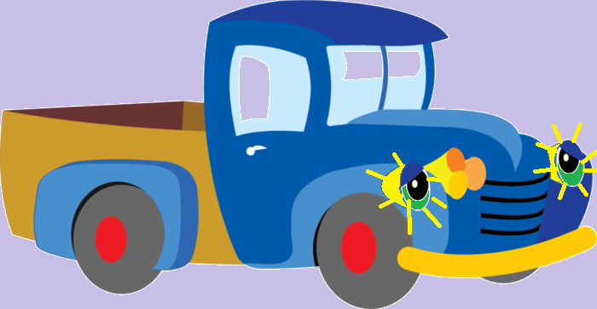


Slide 7



